Slide 1

МИНИСТЕРСТВО ОБРАЗОВАНИЯ
И НАУКИ АЛТАЙСКОГО КРАЯ
О лицензировании образовательной деятельности
за 2019 год
Пепеляев Сергей Владимирович,
начальник отдела лицензирования и государственной аккредитации образовательной деятельности
17.03.2020

Slide 2
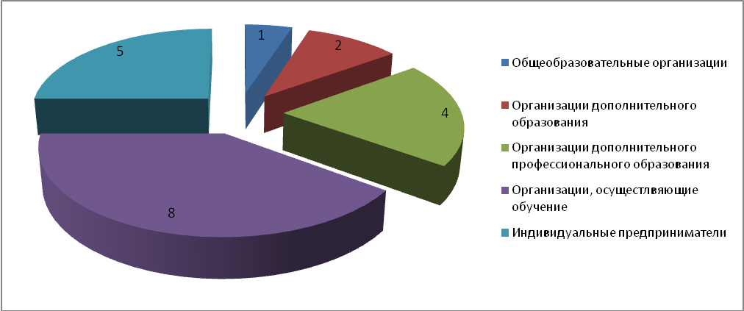
Предоставление лицензий на осуществление образовательной деятельности

Slide 3
Предоставление лицензий на осуществление образовательной деятельности

Slide 4
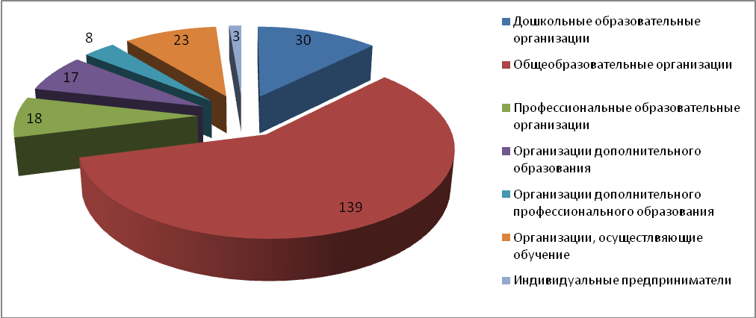
Переоформление лицензий на осуществление образовательной деятельности

Slide 5
Переоформление лицензий на осуществление образовательной деятельности

Slide 6
Межведомственные запросы в органы исполнительной власти
В 2019 году направлен 981 межведомственный запросов в органы исполнительной власти для проверки достоверности сведений, содержащихся в представленных заявлениях и документах соискателей лицензии (лицензиатов).
Управление Федеральной службы по надзору в сфере защиты прав потребителей и благополучия человека по Алтайскому краю
Управление Федеральной службы государственной регистрации, кадастра и картографии по Алтайскому краю
Управление Федеральной налоговой службы по Алтайскому краю
Управление Федерального казначейства по Алтайскому краю
Главное управление МЧС России по Алтайскому краю

Slide 7
Лицензионный контроль
Проведено проверок по лицензионному контролю в 2019 году - 419

Slide 8
Нарушение лицензионных требований

Slide 9
Профилактические мероприятия
Курсы повышения квалификации
X Алтайский региональный семинар-совещание руководителей муниципальных органов, осуществляющих управление в сфере образования
Консультации для юридических лиц и индивидуальных предпринимателей, информационные письма по вопросам лицензирования
Окружные совещания в образовательных округах Алтайского края
Селекторные совещания с руководителями муниципальных органов , осуществляющих управление в сфере образования, руководителями подведомственных краевых организаций

Slide 10
Анализ значений показателей эффективности лицензирования образовательной деятельности
Годовой план проведения Министерством образования и науки Алтайского края плановых проверок юридических лиц и индивидуальных предпринимателей в 2019 году выполнен на 100 %.
Своевременное осуществление контроля исполнения предписаний и устранения нарушений обязательных требований, выявленных в результате проведенных плановых и внеплановых проверок - 100%.
увеличилась доля заявлений о переоформлении лицензий, полученных лицензирующим органом в электронной форме
незначительно уменьшились доля проверок, по итогам которых выявлены правонарушения, доля проверок, по итогам которых по фактам выявленных нарушений наложены административные наказания. Вместе с тем, количество проверок, по итогам которых выявлены правонарушения, количество проверок, по итогам которых по фактам выявленных нарушений наложены административные наказания по сравнению с 2018 годов увеличилось
уменьшилась доля предписаний, выданных в рамках лицензионного контроля, не исполненных после истечения срока, установленного в предписаниях. Вместе с тем, количество неисполненных предписаний в 2019 году по сравнению с 2018 годом не изменилось, но увеличилось количество выданных предписаний об устранении нарушений
доля проведенных внеплановых проверок от общего количества проведенных проверок в 2019 году увеличилась незначительно
доля лицензиатов, в деятельности которых выявлены нарушения по результатам проведения проверок в 2019 году незначительно уменьшилась

